Slide 1
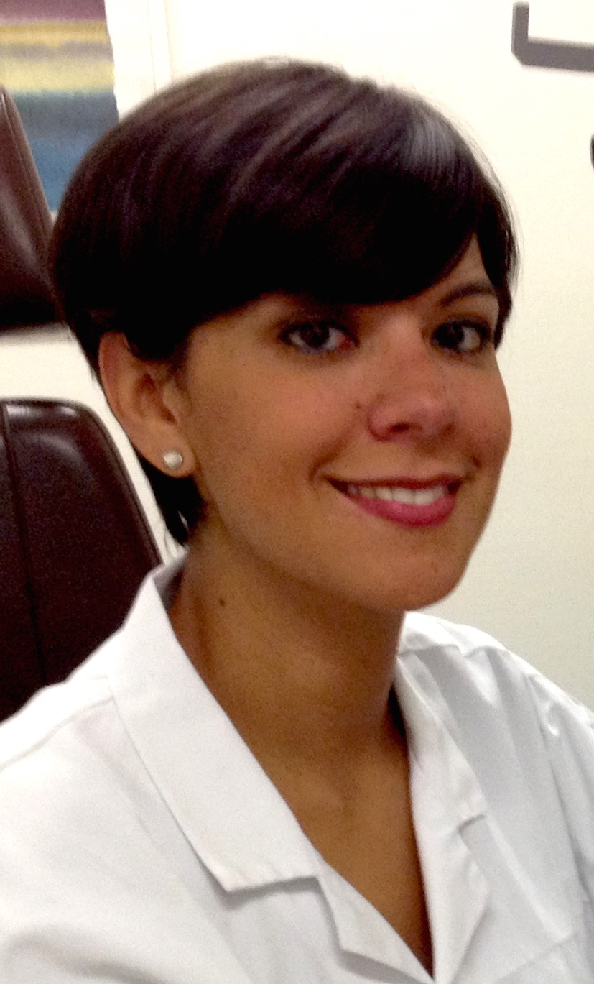
Compte-rendu Advances in Pediatric Retina
Ceci est un compte rendu de communications de congrès dont l’objectif est de fournir des informations sur l’état actuel de la recherche. Les données présentées sont susceptibles de ne pas être validées par les autorités de santé françaises et ne doivent donc pas être mises en pratique. Le contenu est sous la responsabilité du coordonnateur, des auteurs qui sont garants de son objectivité. Ce diaporama est réalisé par SFO-Online.
Alejandra Daruich Paris
Comptes rendus de congrès avec le soutien institutionnel de BAYER

Slide 2
Session 1. Retinopathy of prematurity: translation to treatment
Pathophysiology of ROP: Basic understanding, controversies and future Mary Elizabeth Hartnett
HIF in ROP Management Jonathan Sears
Mechanism of Fibrosis in a Mouse Model of Advanced Retinopathy of Prematurity Eric Nudleman
Dipeptide Supplement in ROP Maria Grant
ROP 3 and 4 Studies Baker Hubbard
Clinical Trial Presentation: FIREFLEYE Andreas Stahl
Treatment: Laser and Anti-VEGF Considerations highlighting RAINBOW study Domenico Lepore
Effect of Intravitreal Aflibercept Versus Laser Photocoagulations for Retinopathy of Prematurity: Results from the Phase 3 BUTTERFLEYE Trial Darius Moshfeghi
Safety Issues with anti-VEGF Wei-chi Wu
Alejandra Daruich Paris

Slide 3
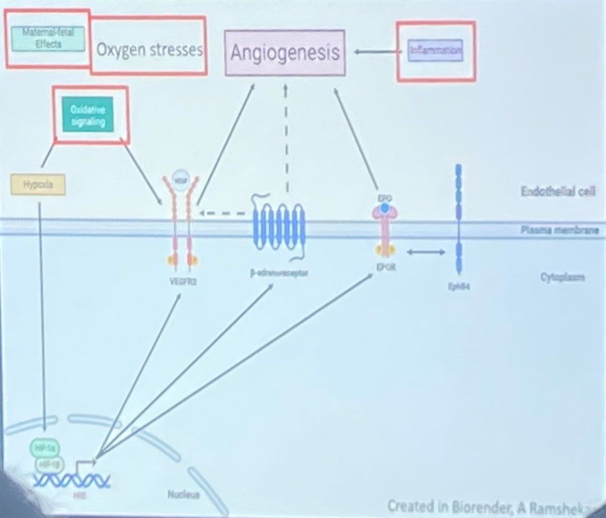
Session 1. Retinopathy of prematurity: translation to treatment
Pathophysiology of ROP: Basic understanding, controversies and future - Mary Elizabeth Hartnett
La physiopathologie de la ROP est complexe
Plusieurs facteurs sont impliqués, notamment le VEGF
La voie du VEGF est également complexe et implique plusieurs récepteurs
En agissant sur la voie du VEGF, on peut réduire les effets pathologiques de celui-ci.
D’après Alejandra Daruich

Slide 4
Session 1. Retinopathy of prematurity: translation to treatment
Pathophysiology of ROP: Basic understanding, controversies and future - Mary Elizabeth Hartnett
Hypoxie:
- La stabilisation du HIF (Hypoxia inducible factor) par des inhibiteurs de Prolyl hydroxylase dans des modèles animaux de rétinopathie induite par oxygène conduit à:
- une augmentation du VEGF, l’érythropoïétine et l’angiogenèse
- une protection des capillaires formés
Futur:
- Études cliniques à long terme avec des doses basses d’érythropoïétine
- Etudes cliniques avec des inhibiteurs de Prolyl hydroxylase
Références: PMID: 19057008, PMID: 37016003
D’après Alejandra Daruich

Slide 5
Session 1. Retinopathy of prematurity: translation to treatment
Pathophysiology of ROP: Basic understanding, controversies and future - Mary Elizabeth Hartnett
Stress oxydant:
Le traitements anti-oxydants facilitent le développement vasculaire
La Vitamine E est en train d’être reconsidérée chez les prématurés
- Futur:
Améliorer les cibles dans la voie oxydative et améliorer la délivrance de médicaments
Référence: PMID: 34871765
D’après Alejandra Daruich

Slide 6
Session 1. Retinopathy of prematurity: translation to treatment
Pathophysiology of ROP: Basic understanding, controversies and future - Mary Elizabeth Hartnett
Inflammation
- Association entre bactériémie et ROP
- Le sepsis néonatal est impliqué dans le développement de la ROP et la perte visuelle
- Effets de l’inflammation dans le cerveau
- Futur:
Des études multicentriques pour comprendre les facteurs impliqués dans la physiopathologie de la ROP
D’après Alejandra Daruich

Slide 7
Session 1. Retinopathy of prematurity: translation to treatment
Pathophysiology of ROP: Basic understanding, controversies and future - Mary Elizabeth Hartnett
Nutrition
Lipides: acide docosahexaénoïque/arachidonique
Peptides : réduction de la ROP et neuroprotection dans des modèles animaux
Interactions materno-fœtales:
Caroténoïdes en prénatal: réduction de la ROP dans des modèles animaux
Futur:
Nutrition/supplémentation chez les mères et les nouveau-nés
PMID: 37382945
D’après Alejandra Daruich

Slide 8
Session 1. Retinopathy of prematurity: translation to treatment
Pathophysiology of ROP: Basic understanding, controversies and future - Mary Elizabeth Hartnett
Inhibition de l’adréno-récepteur
- Propanolol systémique: pas sûr chez le prématuré
- Des gouttes de propanolol 0.2% dans les stades 1 et 2 de ROP ont montré moins d’évolution vers un stade 3 que des contrôles historiques.
Futur:
- Plus grandes études cliniques avec groupe témoin
PMID: 37199226
D’après Alejandra Daruich

Slide 9
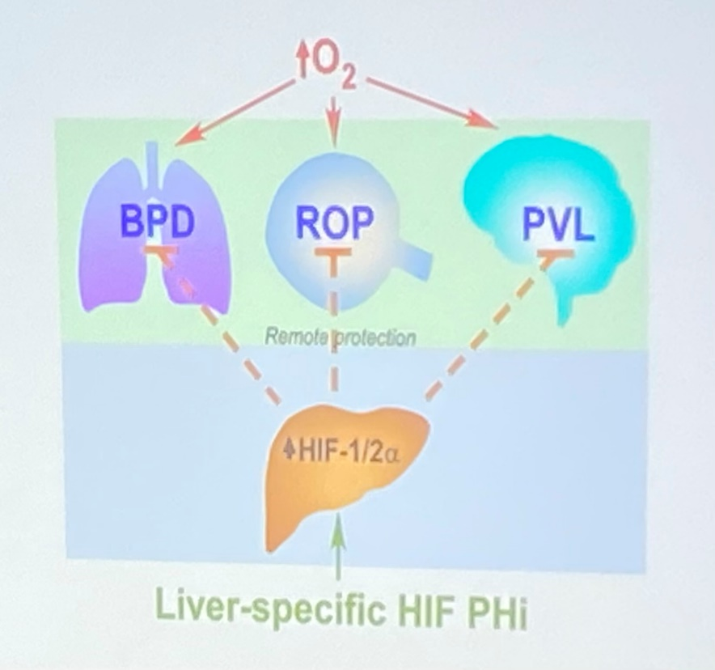
Session 1. Retinopathy of prematurity: translation to treatment
Hypoxia inducible factor (HIF) in ROP Management: Jonathan Sears
L’oxygène réduit l’HIF
L’HIF est impliqué dans le métabolisme, l’angiogénèse, l’hématopoïèse et la cytoprotection
La stabilisation de l’HIF avant la semaine 32 dans des modèles animaux:
Diminue la vaso-oblitération et la néovascularisation rétinienne
Protège les poumons immatures
Module les oligodendrocytes cérébraux
D’après Alejandra Daruich

Slide 10
Session 1. Retinopathy of prematurity: translation to treatment
Mechanism of Fibrosis in a Mouse Model of Advanced Retinopathy of Prematurity: Eric Nudleman
La fibrose est la cause finale de la cécité dans la ROP
Le modèle OIR (rétinopathie induite par l’oxygène) classique n’évolue pas vers la fibrose
Développement d’un modèle de fibrose rétinienne après exposition plus prolongée des animaux à l’oxygène (L-OIR)
Les auteurs ont démontré que le développement d’une fibrose est associé à une ischémie rétinienne plus sévère et persistante
Les péricytes (et non pas l’EPR ou la microglie) seraient les cellules à l’origine de la fibrose
L’étude des mécanismes moléculaires impliqués dans la survenue de la fibrose pourrait aider à développer de nouvelles cibles thérapeutiques
D’après Alejandra Daruich

Slide 11
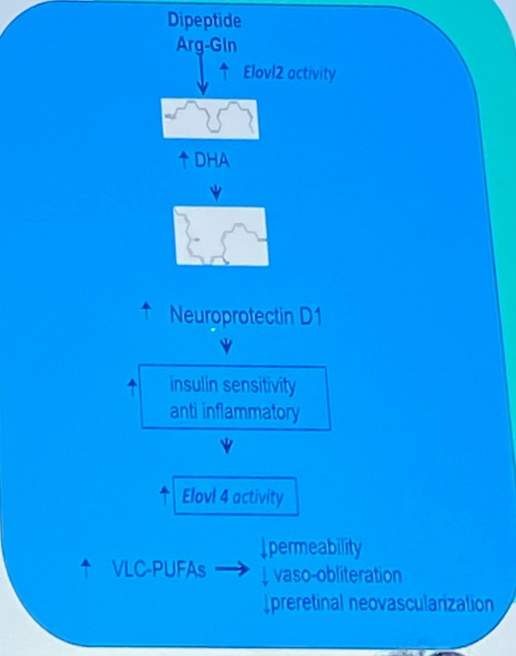
Session 1. Retinopathy of prematurity: translation to treatment
Dipeptide Supplement in ROP - Maria Grant
La supplémentation par dipeptides (Arg-Gln) entre p12 et P17 dans le modèle OIR prévient la ROP, et les pathologies intestinales et pulmonaires
Les dipeptides augmentent le DHA et la Neuroprotectine D1
NDP1 est anti-inflammatoire et insuline-sensibilisateur
Les dipeptides augmentent l’activité de Elovl2 et 4 pour générer VCL-PUFA et stabiliser les jonctions serrées
Cela diminue la perméabilité vasculaire, la vaso-oblitération et la néovascularisation rétinienne
D’après Alejandra Daruich

Slide 12
Session 1. Retinopathy of prematurity: translation to treatment
ROP 3 and 4 Studies - Baker Hubbard
2 études randomisées :
ROP 3: Bevacizumab 0.063 vs laser dans la ROP type 1 en zone 2
Impossibilité de recrutement (16 patients inclus sur 212 prévus): arrêt de l’étude
ROP 4: Bevacizumab 0.063 mg vs Bevacizumab 0.25 mg dans la ROP type 1 en zone 1
En cours
D’après Alejandra Daruich

Slide 13
Session 1. Retinopathy of prematurity: translation to treatment
Clinical Trial Presentation: FIREFLEYE Andreas Stahl
Aflibercept vs Laser dans la ROP
ROP Zone I, stades 1+,2+,3 ou 3+, zone II, stades 2+ ou 3+, AP-ROP
Succès du traitement: 85.5% Aflibercept (n=75) vs 82.1% laser (n=38) (NS)
Taux de succès des anti-VEGF diffère dans les différentes études car la définition de succès est variable (entre autres facteurs)
- Rainbow 80%
- Care-ROP 93%
- Beat-ROP 94%
Risque de réactivation de la ROP ++++
L’Aflibercept a été approuvé par la FDA et l’EMA dans le traitement de la ROP
PMID: 35881122
D’après Alejandra Daruich

Slide 14
Session 1. Retinopathy of prematurity: translation to treatment
RAINBOW study extension - Domenico Lepore
Ranibizumab vs Laser dans la ROP - Résultats à 5 ans
ROP Zone I, stades 1+,2+,3 ou 3+, zone II, stade 3+, AP-ROP
Succès: Rbz 0.2 mg 80% vs Rbz 0.1mg 75% vs Laser 66.2%
Taux de succès du laser trop bas: opérateur dépendant
Absence de différence significative dans l’acuité visuelle à 5 ans (mais AV >70 lettres dans 33% Rbz 0.2 mg, 23% RBZ 0.1 mg et 20% laser)
Plus grande incidence de myopie avec laser
Aucune différence dans le neurodéveloppement entre les groupes
Conclusion:
- Outil additionnel dans le traitement de la ROP
- Le laser continue à montrer son efficacité
Le Ranibizumab a été approuvé par l’EMA dans le traitement de la ROP
D’après Alejandra Daruich

Slide 15
Session 1. Retinopathy of prematurity: translation to treatment
BUTTERFLEYE Trial- Darius Moshfeghi
Aflibercept 0.4 mg versus Laser dans la ROP: résultats de l’étude de Phase 3
Critères d’inclusion: ROP Zone I, stades 1+,2+,3 ou 3+, zone II, stades 2+ ou 3+, AP-ROP
Succès (absence de ROP active ou résultats structuraux défavorables à 52 SA)
Aflibercept 79,6% (n=93) vs Laser 77,8% (n=27) (NS)
Récurrence: 39.8 vs 29.6%
Proportion de patients traités par Aflibercept avec une vascularisation rétinienne complète 66%
D’après Alejandra Daruich

Slide 16
Session 1. Retinopathy of prematurity: translation to treatment
Safety Issues with anti-VEGF- Wei-chi Wu
Fonction pulmonaire chez des prématurés traités par Bévacizumab (BVZ)
1) Etude rétrospective contrôlée évaluant la fonction pulmonaire à J28 des enfants traités par BVZ (n=78) vs des enfants témoins appariés (n=78):
- Absence de différence parmi les groupes : fonction pulmonaire globale, temps de l’intubation et durée de l’oxygénation (PMID: 37400566)
2) Etude rétrospective contrôlée effectué chez des enfants en âge scolaire :
- Absence de différence dans la fonction pulmonaire entre les prématurés traités (n=33) ou pas par BVZ (n=35) pour ROP (PMID: 36335152)
D’après Alejandra Daruich

Slide 17
Session 1. Retinopathy of prematurity: translation to treatment
Safety Issues with anti-VEGF- Wei-chi Wu
Altérations neurodéveloppementales et Bevacizumab:
Etude rétrospective effectuée à Taïwan sur 2090 patients n’ayant pas montré d’association entre la survenue des altérations neurodéveloppementales et l’utilisation de BVZ pour le traitement de la ROP (PMID: 36343698)
Une Méta-analyse publiée cette année a mis en évidence que le traitement par BVZ augmente le risque d’altération neurodéveloppemental sévère et de paralysie cérébrale (PMID: 37487481)
Plus d’études sont nécessaires afin d’établir ou écarter cette association
D’après Alejandra Daruich

Slide 18
Session 4. Pediatric Retina Surgery
Familial exudative vitreoretinopathy Hiroyuki Kondo
Persistent fetal vasculature Atchara Amphonphruet
Vitreoretinal Management in Non Accidental Trauma NAT Armie Harper
Management of foveal sub ILM hemorrhages in shaken babies Fanny Nerinckx
Retinal detachment in kids Shunji Kusaka
Stickler syndrome Polly Quiram
Alejandra Daruich Paris

Slide 19
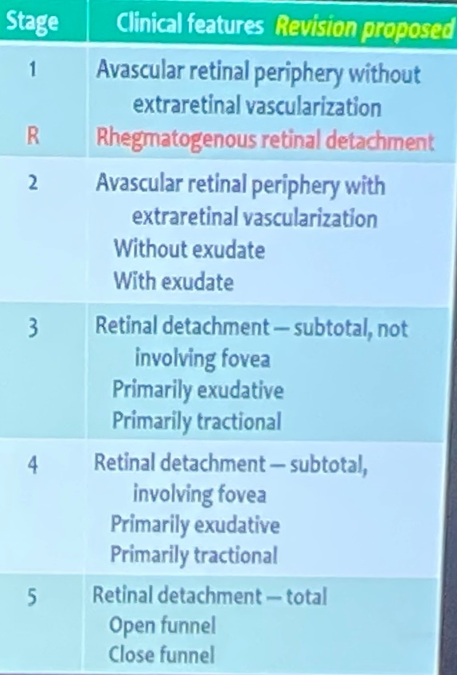
Session 4. Pediatric Retina Surgery
Familial exudative vitreoretinopathy - Hiroyuki Kondo
L’étiologie du décollement de rétine chez les enfants avec FEVR est diverse
Proposition d’ajouter le DR rhegmatogène dans la classification
Si DR localisé et prolifération VR minime: Indentation ab externo
L’indication chirurgicale est réservée pour des cas sélectionnés:
- DR évolutif
- Possibilité de gain d’AV post-opératoire
- Eviter la perte totale de la vision
L’ablation extensive des membranes sous-rétiniennes est satisfaisante après rétinectomie sur 180° avec PFCL et huile de silicone
D’après Alejandra Daruich

Slide 20
Session 4. Pediatric Retina Surgery
Persistent fetal vasculature - Atchara Amphonphruet
Indications chirurgicales: Atteinte de l’axe visuel ou DR
Importance de l’angiographie à la fluorescéine :
- Déterminer l’extension de la rétine avasculaire
- Confirmer la présence des vaisseaux dans la tige vasculaire
- Déterminer l’anatomie de la macula
Avantages:
- Guider la photocoagulation laser
- Confirmer le diagnostic et le plan chirurgical
- Prédire le pronostic post opératoire
D’après Alejandra Daruich

Slide 21
Session 4. Pediatric Retina Surgery
Persistent fetal vasculature - Atchara Amphonphruet
Technique chirurgicale:
- 2 ou 3 voies, 25 ou 27G
- Incision au limbe ou
- Pars plicata: ablation de la tige, minimiser le trauma rétinien
- Utilisation des anti-VEGF: contradictoire
Pronostic visuel: il dépend
- du type de la PVF. Meilleur si PVF antérieure
- de l’âge: traitement précoce meilleur pronostic visuel
- de la bilatéralité
- des anomalies associés: atrophie maculaire, altérations de l’EPR
- des complications secondaires: glaucome
D’après Alejandra Daruich

Slide 22
Session 4. Pediatric Retina Surgery
Vitreoretinal Management in Non Accidental Trauma NAT - Armie Harper
Recommandations pour les Traumatismes Crâniens Non Accidentels
Rétinophotographies: documentation médico-légale, aide à la prise de décision thérapeutique
Angiographie à la fluorescéine: détection des zones d’ischémie rétinienne périphérique
OCT: Suivi des hémorragies sous la MLI
Traitement
- Résolution spontanée fréquente
- Positionnement 45°?
5) Laser: si ischémie présente en FA
6) Vitrectomie en cas d’hémorragie maculaire persistante
D’après Alejandra Daruich

Slide 23
Session 4. Pediatric Retina Surgery
Management of foveal sub ILM hemorrhages in shaken babies - Fanny Nerinckx
- Suivi hebdomadaire. En l’absence de résolution après 6 semaines, un traitement est indiqué
- Options Thérapeutiques (sans consensus):
Nd YAG Laser
IVT de TPA + gaz
Vitrectomie:
- Abord minimaliste
- Vitrectomie centrale seule avec DPV partiel au niveau du pôle postérieur
- Trocarts 27G avec des instruments courts
- OCT intra-opératoire
- Bilatérale séquentielle possible
Absence de pelage de la MLI. Favorise MER
D’après Alejandra Daruich

Slide 24
Session 4. Pediatric Retina Surgery
Retinal detachment in kids - Shunji Kusaka
RRD:
Diagnostic souvent retardé
Association avec PVR, trauma et malformations congénitales
Amblyopie
Pire pronostic que chez l’adulte
Traitement
La cryo-indentation (chirurgie ab externo) doit être proposée en première intention Proposer cryo-indentation en première intention dans l’absence de déchirure visible, dans la région suspecte
Vitrectomie si: trou maculaire, colobome chorio-rétinien ou du NO, Morning Glory, ou PVR associés.
D’après Alejandra Daruich

Slide 25
Session 4. Pediatric Retina Surgery
Stickler syndrome - Polly Quiram
Première cause de DR pédiatrique de cause héréditaire
7 gènes identifiés
- COL2A1: le plus à risque de DR, taux de DR= 60-74%
- COL11A1: taux de DR =42-40%
Étude sur l’efficacité du laser dans la prévention du DR dans le Stickler
- Rétrospective
- Protocole de traitement: 7 a 10 ranges d’impacts laser confluents depuis l'Ora sur 360, complétés dans une seule session
- Résultats: n= 124 yeux.
Le laser préventif a diminué la survenu d’un DR de 26.7% à 4.7%
L’analyse de survie a montré que les yeux ayant reçu un traitement laser avaient 70% moins de probabilité de développer un DR à 10 ans
Nécessité des études prospectives pour confirmer ces données.
D’après Alejandra Daruich

Slide 26
Session 8. Inherited Retinal Diseases and Gene Therapy
Technique and optical coherence tomography Lejla Vajzovic
Complications Aaron Nagiel
Inherited Retinal Diseases and Clinical Trials Robert Sisk
Alejandra Daruich Paris

Slide 27
Session 8. Inherited Retinal Diseases and Gene Therapy
Technique and optical coherence tomography - Lejla Vajzovic
Tips pour une injection sous-rétinienne de thérapie génique
- Vitrectomie 3 voies, 23G
- DPV complet, utilisation de triamcinolone
- Vérification de la périphérie rétinienne avec indentation
- Diminution de la PIO avant l’injection
- Utilisation de l’OCT intraopératoire pour déterminer la localisation de l’injection et diminuer le risque de complications telles que le trou maculaire pendant l’injection
- Utilisation de « pre-bleb » au BSS et/ou ouverture de la MLI avec pince « flex loop » dans le site d’injection possibles selon protocoles
- Injection automatique contrôlée à la pédale
- Echange fluide-air pour éliminer l’excès de virus
- Suture des sclérotomies
D’après Alejandra Daruich

Slide 28
Session 8. Inherited Retinal Diseases and Gene Therapy
Complications - Aaron Nagiel
2 complications ont été rapportés après l’AMM de Luxturna®:
Les dépôts sous-fovéolaires (Lopez et al. BJO. 2022): en général résolutif.
L’atrophie chorio-rétinienne péri-fovéolaire (Gange et al 2022 Ophthalmology Retina; Stingl et al. 2023 Ophthalmology)
3 Types d’atrophie:
Par « touch » (attendu dans le site d’injection)
Perifovéolaire
Nummulaire
L’atrophie par « touch » progresse très lentement, les autres deux types progressent très rapidement, beaucoup plus que la progression naturelle.
D’après Alejandra Daruich

Slide 29
Session 8. Inherited Retinal Diseases and Gene Therapy
Complications - Aaron Nagiel
Possibles causes étiologiques de l’atrophie chorio-rétinienne post Luxturna®
Oculaires: âge, sévérité de l’atteinte rétinienne, myopie associée
Toxicité du vecteur: sérotype du virus, promoteur, dosage du vecteur, inflammation
Trauma chirurgical: taille de la canule, vitesse d’injection
Dans une étude rétrospective de Stingl et al. 2023 (Ophthalmology) comparant les yeux avec et sans atrophie, il a été rapporté que l’acuité visuelle est meilleure dans les yeux avec atrophie ainsi que le FST.
La survenue d’une atrophie a été observé chez les patients en âge scolaire ou adultes.
Les patients très jeunes (< 5 ans) ou très âgés avaient moins d’atrophie.
L’atrophie nécessite que les cellules de l’EPR soient suffisamment saines pour exprimer RPE65 à des niveaux élevés mais suffisamment malades pour succomber.
D’après Alejandra Daruich

Slide 30
Session 8. Inherited Retinal Diseases and Gene Therapy
Inherited Retinal Diseases and Clinical Trials - Robert Sisk
Beaucoup de thérapies sont en cours d’investigation pour des maladies héréditaires de la rétine, précédemment non traitables.
La plupart des études sont en en phase de sécurité ou d’efficacité précoce.
Thérapies pharmacologiques
Rétinopathie pigmentaire: N-Acetylcysteine (Diminution du stress oxydant, amélioration de la survie de cônes, Phase 3 US) (Phase 1-2 Australia)
- Maladie de Stargardt: Alkeus ALK-001 (Diminution de lipofuscine, phase 2), Iveric Bio Zimura/Izervay (Diminution de la progression de l’atrophie, phase 2), Kubota Vision Emixustat (Diminution de l’accumulation de lipofuscine, phase 3), Belite Bio Tinarebant (Diminution de lipofuscine, phase 3)
D’après Alejandra Daruich

Slide 31
Session 8. Inherited Retinal Diseases and Gene Therapy
Inherited Retinal Diseases and Clinical Trials - Robert Sisk
Technologie des cellules encapsulées
Implant Neurothech NT-501
Lignée cellulaire d’EPR humain transfecté d’un plasmide pour CNTF (Ciliary neurotrophic factor) entourée d’une membrane qui permet la diffusion de la molécule
Le CNTF favorise la survie neuronale et des oligodendrocytes
Etude Phase 3 pour MacTel de type 2 : atteint le critère d'évaluation principal en 2022 (préservation de la ligne EZ en OCT)
Résultats favorables dans une étude de Phase 2 pour DMLA sèche
D’après Alejandra Daruich

Slide 32
Session 8. Inherited Retinal Diseases and Gene Therapy
Inherited Retinal Diseases and Clinical Trials - Robert Sisk
Thérapie d'augmentation génique
ACL
- Voretigene Neparvovec-rzyl (Luxturna®)
- Première thérapie génique approuvée par la FDA
- Indiquée dans les RP ou ACL type 2 associés à une mutation biallélique du gène RPE65
- MeiraGTX Phase 1-2 optimisation du vecteur/codon pour des mutation biallélique du gène RPE65
D’après Alejandra Daruich

Slide 33
Session 8. Inherited Retinal Diseases and Gene Therapy
Inherited Retinal Diseases and Clinical Trials - Robert Sisk
Rétinopathie pigmentaire
RP liée à l’X/RPGR
AGCT/Beacon. Etude SKYLINE de Phase 2. Amélioration de la micropérimétrie et AV dans 5/8 patients. Etudes de Phase 3 LANDSCAPE et VISTA en cours
MeiraGTx-Phase 1-2
Biogen phase 2-3 : n’a pas atteint le critère d’évaluation principal
4DMT Excel phase 1
D’après Alejandra Daruich

Slide 34
Session 8. Inherited Retinal Diseases and Gene Therapy
Inherited Retinal Diseases and Clinical Trials - Robert Sisk
Rétinopathie pigmentaire
PDE6B (Coave, France)
Résultats encourageants en termes d’AV, champ visuel, micropérimétrie, FST, test de mobilité et OCT de l’étude de phase 1-2 chez de patients jeunes (13-25 ans)
RP autosomique Dominant
RPPF31/RP11, Phase 1 thérapie siRNA
Ocugen OCU400 phase 1-2 , thérapie NR2E3 qui cible multiples gènes (RHO et NR2E3 dominant et récessive), amélioration de l’AV et le test de mobilité chez la plupart de patients
D’après Alejandra Daruich

Slide 35
Session 8. Inherited Retinal Diseases and Gene Therapy
Inherited Retinal Diseases and Clinical Trials - Robert Sisk
Choroïderemie
Biogen BIIB111/AAV2-REP1, l’étude STAR de phase 3 n’a pas atteint le critère d’évaluation principal (amélioration de 15 lettres ETDRS). L’étude GEMINI de phase 2 a montré une bonne tolérance et sécurité
SPK-7001, étude de Phase 1-2 terminée, avec sécurité acceptable mais pas d’efficacité évidente
4DMT 4D-110, étude de Phase 1 CHORUS, profil de sécurité acceptable, phase 2 en cours
D’après Alejandra Daruich

Slide 36
Session 8. Inherited Retinal Diseases and Gene Therapy
Inherited Retinal Diseases and Clinical Trials - Robert Sisk
Achromatopsia
AGTC étude de phase 1-2: absence de bénéfice concluant. Analyse de la cohorte pédiatrique afin de déterminer le rôle de l’amblyopie dans les limitations.
MeiraGTX étude de phase 1-2 pour les gènes CNGA3 et CNGB3, sécurité acceptable mais bénéfice limité.
D’après Alejandra Daruich

Slide 37
Session 8. Inherited Retinal Diseases and Gene Therapy
Inherited Retinal Diseases and Clinical Trials - Robert Sisk
« Biofactory gene therapy approach »
Cette thérapie a pour but d’apprendre à la cellule à produire une molécule bénéfique pour les tissus autour.
Le « rod-derived cone viability factor » est naturellement sécrété par les batônnets, et en cas de dégénération des batônnets, l’absence de ce facteur entraîne la dégénération consécutive des cônes
L’étude Sparing Vision de phase 1-2 (PRODIGY) est en cours de recrutement de patients atteints de RP ( PDE6A, PDE6B, and RHO)
D’après Alejandra Daruich

Slide 38
Session 8. Inherited Retinal Diseases and Gene Therapy
Inherited Retinal Diseases and Clinical Trials - Robert Sisk
« Optogénétique »
Cette thérapie a pour but de donner aux cellules qui normalement ne l’ont pas, la capacité de détecter la lumière (cellules ganglionnaires ou bipolaires) et de générer un signal électrique
Nanoscope Therapeutics:
- Etude de Phase 2 RESTORE pour RP: 16/18 patients ont complété le test de mobilité par rapport a 4/9 du groupe témoin. 7/18 ont eu une amélioration de l’AV ( vs 1patient témoin)
- Etude de Phase 2 Starlight pour la maladie de Stargardt
6 patients recrutés, 1 patient a eu une amélioration de l’AV
D’après Alejandra Daruich

Slide 39
Session 8. Inherited Retinal Diseases and Gene Therapy
Inherited Retinal Diseases and Clinical Trials - Robert Sisk
« Stem cells»
Cette thérapie a pour but de remplacer un tissu endommagé par des cellules progénitrices qui vont produire des facteurs trophiques de survie ou qui vont différentier vers des cellules cibles
Cellules progénitrices rétiniennes humaines (hRPC)
- Jcyte, étude de Phase 1-2 pour RP/Usher. Amélioration de 9 lettres à 9 mois
- ReNeuron, étude de Phase 1-2. La plupart de patients ont montré une amélioration de 2-3 lignes d’acuité visuelle à 3 mois, mais perte du gain à 24 mois. Il n’est pas clair comment les cellules s’intègrent dans la rétine du patient
Cellules CD34+ de la moelle osseuse du patient
- UC Davis, étude de phase 1 (DMLA, Stargardt et RP). 6 patients traités pour RP ont atteint les critères de sécurité. Amélioration de 2 lignes ou plus d’AV dans 4 yeux sur 6 inclus.
D’après Alejandra Daruich

